Slide 1
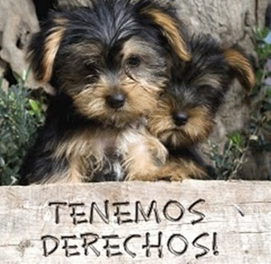
EL MALTRATO ANIMAL
EQUIPO #2 :
Yasbleidy Ruiz Pulgarin
9-2
Institución educativa colegio Loyola para la ciencia y la innovación

Slide 2
¿Qué es el maltrato?
1. Es un delito penado por el Código Penal.
2. Es un delito que tiene Acción Pública, es decir que puede ser denunciado por cualquier persona.
3. El hecho se puede denunciar ante la Policía o fiscalía.

Slide 3
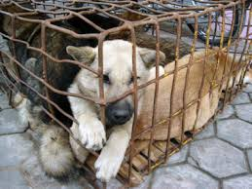
La insensibilidad, la falta de educación o de tolerancia, son las principales causas del maltrato indiscriminado hacia los animales, ocasionado en la mayoría de las veces por el hombre. Esta situación, que se incrementa cada día, ha generado gran preocupación y conmoción en la sociedad.

Slide 4
Opinión del equipo
Nos pusimos a pensar en cómo sería este mundo sin tanto maltrato hacia los animales y lo mejor que podríamos hacer todos nosotros es buscar soluciones para detener este problema que se encuentra dentro de esta sociedad que nos rodea.
¿Pero cuáles son estas soluciones?
Debemos crear conciencia sobre la problemática de la sobrepoblación canina y felina.
Proteger y dar una vida digna a los animales de los albergues mientras son adoptados.

Slide 5
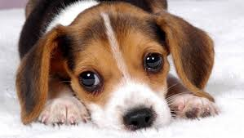
¿QUÉ CAUSA EL MALTRATO ANIMAL?
Muchas veces el
maltrato animal es causado
porque las personas quieren sentirse superior a estos animales y tratan de hacerlo mediante el maltrato, esto causa el estrés del animal y muchas veces hasta su muerte.

Slide 6
Continuación de la opinión
Concientizar a la sociedad sobre la sensibilidad animal y respeto a la naturaleza
Proyectar y desarrollar programas para hacerlos ejecutar en instituciones educativas en donde se fomente desde temprana edad el amor por la naturaleza y los animales, con el propósito de contribuir a formar hombres de bien que cuidan a sus mascotas y protectores de la naturaleza.
Compra productos sintéticos o fibras naturales como el algodón, compra productos que estén libres de crueldad y sufrimiento, no te dejes llevar por la moda.

Slide 7
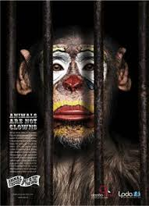
MALTRATO EN LOS CIRCOS
El maltrato hacia los animales se observa claramente en los circos, pero muchas veces es ignorado solo por la diversión que se puede sentir al ver los show’s, sin embargo estos seres vivos suelen ser herido por “sus dueños” al no alimentarlos adecuadamente, al tenerlos en un sitio no apropiado para ellos, al obligarlos a realizar ciertos actos, y como esas muchas cosas mas; cuando estos deberían de estar en su hábitat, con sus especies y vivir libremente.

Slide 8
Ya que solo son criaturas inocentes que no suelen ni quieren hacer daño a los demás pero eso es ocasionado solo por el trato que ellos reciben, por los castigos que obtienen de sus entrenadores los cuales solo quieren obtener un cierto beneficio económico, algo que para muchos es mas importante que la vida.

Slide 9
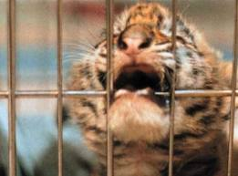
¿Es gratificante ver animales encerrados?
Es patético los espectáculos que hacen disfrutar a muchas personas, donde vemos a diversos animales actuando en “circos”, en los cuales son los pobres animales con su sufrimiento, quienes durante horas de diversión y deleite para algunas personas,… suponen una lamentable desgracia de muchísimos animales,… animales que viven encerrados en pequeñas jaulas, vagones y muchas veces atados de forma cruel.

Slide 10
Las caravanas de circos cubren enormes distancias a lo largo del año; distancias en las que se compromete el bienestar de los animales transportados, que se ven confinados en sus vehículos de transporte soportando temperaturas extremas tanto en verano como en invierno.

Slide 11
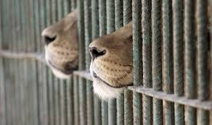
Durante el transporte, los animales padecen un intenso sufrimiento tanto físico como psíquico en operaciones de carga, trayecto y descarga.
Millones de vacas, cerdos, caballos y ovejas viajan hacinados, hambrientos, sedientos y sin atención veterinaria en trayectos que llegan a alcanzar miles de kilómetros; muchos de ellos mueren por deshidratación, aplastamiento, hacinamiento y por las altas temperaturas que se generan en el interior de los contenedores en los que esperan a ser embarcados en ferry.

Slide 12
Los elefantes
Obviamente dado las condiciones tan deplorables en las que mal-viven, reducen su esperanza de vida de una forma alarmante. Las condiciones deplorables en las que viven estos animales reducen considerablemente su esperanza de vida (los elefantes en libertad tienen una esperanza de vida de 70 años y en cautividad viven una media de 14). Y aún en las situaciones más privilegiadas son animales que nunca llegarán a disfrutar de su derecho a vivir en libertad: permanecerán toda su vida presos, recluidos por quién sabe qué delito.

Slide 13
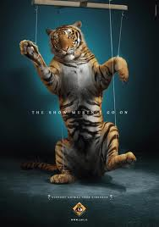
Esto nos invita a nosotros a reflexionar ¿acaso nos gustaría que nos maltrataran? O ¿seria visto igual por la sociedad si estos castigos fueran hacia nosotros? Por eso debemos tomar la iniciativa de hacer grupos, campañas, folletos…Muchos son los medios con los cuales podemos invitar a las personas a concientizar y así poder acabar con esta frialdad, desinterés e indiferencia que sienten ciertas personas. Y que no les dan la importancia que debería porque todo esto lleva a la destrucción de nuestro propio medio.

Slide 14
Maltrato en los zoológicos
Los animales que se encuentran en zoológicos grandes son los menos cuidados ya que no reciben la atención suficiente. Al ingresar un animal a un zoológico este jamás va a tener su comportamiento natural ya que los animales que viven en manadas no podrán hacerlo o aquellos animales acuáticos jamás podrán tener suficiente agua como estaban acostumbrados.

Slide 15
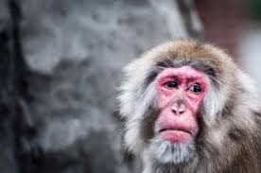
Caza de animales como deporte y para lucir su piel
La caza deportiva es denominada como placer o "deporte", actualmente es una actividad recreativa que nada tiene que ver con la antigua necesidad de supervivencia. Se ha transformado en un enorme negocio, que de forma legal, permite abatir a millones de animales cada año. Cuando termina la temporada de caza se desasen de sus perros quienes son considerados como instrumentos de caza ya sea abandonándolos o dándoles muerte.

Slide 16
Corrida de toros: una persona a caballo encaja una garrocha en el lomo del toro, después trata de darle muerte con un estoque (espada) en la espina dorsal.
Peleas de gallos: les añaden espuelas de acero y a menudo mueren miles de gallos.
Peleas de perros: perros entrenados con deseo de matar pelean hasta el cansancio para satisfacer a sus dueños.

Slide 17
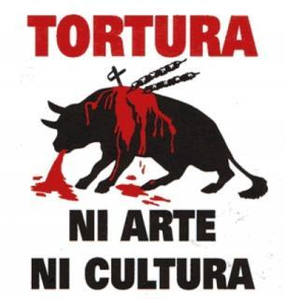
Para hablar más a cerca del maltrato animal nos enfocaremos en especifico en las corridas de toro, ya que es uno de los casos de maltrato animal que más de da, se presenta en muchos países pero en el nuestro es un tema constante de discusión y protesta.

Slide 18
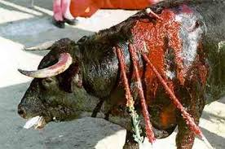
5 RAZONES PARA DECIR NO AL MALTRATO ANIMAL
1. “La corrida de toros es un deporte "La definición de deporte según la RAE: “actividad física, ejercida como juego o competición, cuya práctica supone entrenamiento y sujeción a normas“; hasta aquí estaríamos de acuerdo. Pero, decir que el toreo es un deporte de competencia igualitaria entre dos rivales, es falso, pues esta condición no se cumple

Slide 19
Los sucesivos escándalos por el afeitamiento de los toros (cortar o limar la punta de los cuernos al toro para que su lidia resulte menos peligrosa) o las investigaciones que han dejado ver la manera en que los toros son preparados para la corrida en toriles; dejan mucho que desear a una afirmación como que el enfrentamiento se da entre dos rivales en iguales condiciones. Hoy una corrida de toros es un espectáculo de engaño y falsedad, donde los machos se enfrentan a un animal completamente minado en sus facultades físicas mediante el cansancio y el dolor.

Slide 20
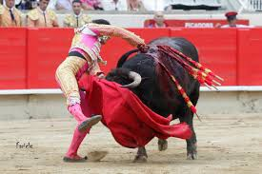
2.”Los toros son una tradición, y
las tradiciones hay que
mantenerlas” ¿Desde cuándo las
apologías a la violencia y la
destrucción son dignas de perpetuamiento histórico?. Tradiciones como la ablación femenina o la esclavitud -que persisten hoy en día- nos horrorizan … ¿por qué no una tradición cruel y sádico como la fiesta de los toros?. Porque se trata de animales, seres autómatas para algunos, o medios al servicio de los fines humanos, para otros.

Slide 21
Las tradiciones sustentadas en la violencia y el aniquilamiento no hacen más que perpetuar éstos comportamientos como dignos de práctica y seguimiento: si podemos matar un animal, ¿por qué no podremos matar también a nuestro enemigo político, o a todo aquel contra el que nuestras diferencias se vuelquen?. Las tradiciones deben ser soporte de lo que nos define y construye, pero también de lo que esperamos en el futuro. La pretendida racionalidad de nuestras sociedades, y los nobles objetivos pacíficos en el mundo, están amenazados toda vez que dejamos a este tipo de tradiciones ser fundamento formativo de las nuevas generaciones.

Slide 22
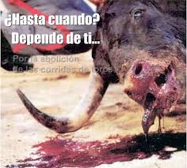
3.”Las corridas de toros son un arte” El arte es un proceso de creación y construcción, que da vida, no la quita. Como interpretación de una representación mental, algunos autores han definido al toreo como seductor, en tanto niega lo absurdo y trágico de la muerte humana, trascendiendo y humillando la animalidad del toro. Para Hilda Salmerón, el toro le recuerda al hombre la angustia por lo limitado de su naturaleza animal, y se proyecta en una superioridad simulada ideando instrumentos de tortura y lidiando al toro con ellas a través de las diferentes suertes o lances de la corrida.

Slide 23
Con ello, el torero representa la trascendencia a su propia condición mortal, a su propia condición animal. Sin embargo, lo que sucede no es el enfrentamiento de toro con torero, sino un animal contra el arsenal del torero. Éste destruye y aniquila, en búsqueda de la ansiada “inmortalidad” que consigue efímeramente bajo el disfraz de la fama, de salir por la puerta grande y de premiar al diestro a merced de las orejas y/o la cola de un pobre animal que ha sido el fantoche en la farsa. Este arte no construye ni da valor. Antes bien, destruye todo lo enaltecedor del arte para la vida humana.

Slide 24

4.”El toro muere dignamente” La dignidad es un valor y una categoría construida por los humanos para simbolizarnos cosas. Pero acá es utilizada para describir desde la perspectiva del toro lo que la muerte simboliza/(ría) para él. Para un animal como el toro, el dolor es el dolor y la muerte es la muerte, no son dignas ni indignas. La muerte es el fin de su vida. Y mientras más rápido y de golpe suceda, mejor -al menos, esa sería para los humanos una muerte ideal.

Slide 25
Para un toro la corrida es la muerte inminente; porque se diga o no, toro que pisa la arena termina en la sala de despiece (aún los indultados que tras irse a la dehesa la mayoría muere por las heridas recibidas). ¿Es digna una muerte lenta, dolorosa, torturante, asfixiante? ¿Una muerte en la que un toro es obligado a someterse a las torturas de un equipo de sádicos? ¿Que dicen amar y respetar a los toros? (me imagino que los aman como una quimera y un ideal, sino no me explico la tortura a la que someten a cada ejemplar en la arena). Eso no es dignidad.

Slide 26
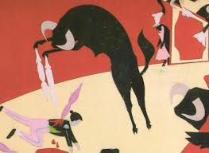
5. ”El toro no sufre” Como cualquier animal cefalizado y con un sistema nervioso central, sí siente: si vemos a una mosca posarse sobre el lomo de un toro, apenas la percibe éste trata de espantarla. ¿Cómo no sentirá un toro la puya, las banderillas o la espada? ¿O acaso el toro se orina y defeca en la corrida, porque le da pánico escénico? Peor si pensamos que en los toros no sólo éste es torturado, muchas veces los caballos de rejoneadores y/o picadores también caen heridos…Y ellos también sienten.

